Slide 2
Война. Она оставила свой след в истории каждой семьи, каждого дома, каждой деревеньки, каждого города нашей родины.
На сегодняшний день 45 городов являются городами воинской славы.
А есть еще и 13 Городов Героев.
Это высшая степень отличия за героическую оборону в годы войны.

Slide 3
Город-герой- высшая степень отличия, которой удостоены двенадцать городов Советского Союза, прославившихся своей героической обороной во время Великой Отечественной войны 1941-1945 годов. Кроме того, Брестской крепости присвоено звание крепости-героя.

Slide 4
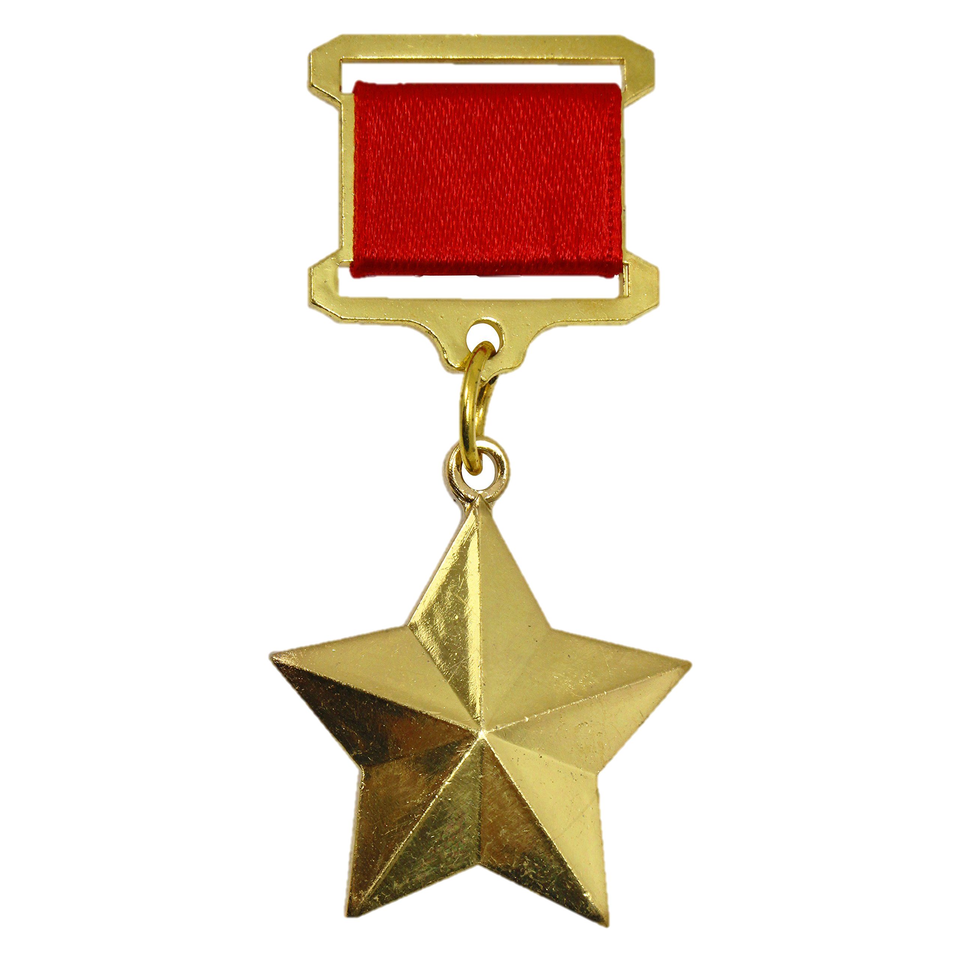
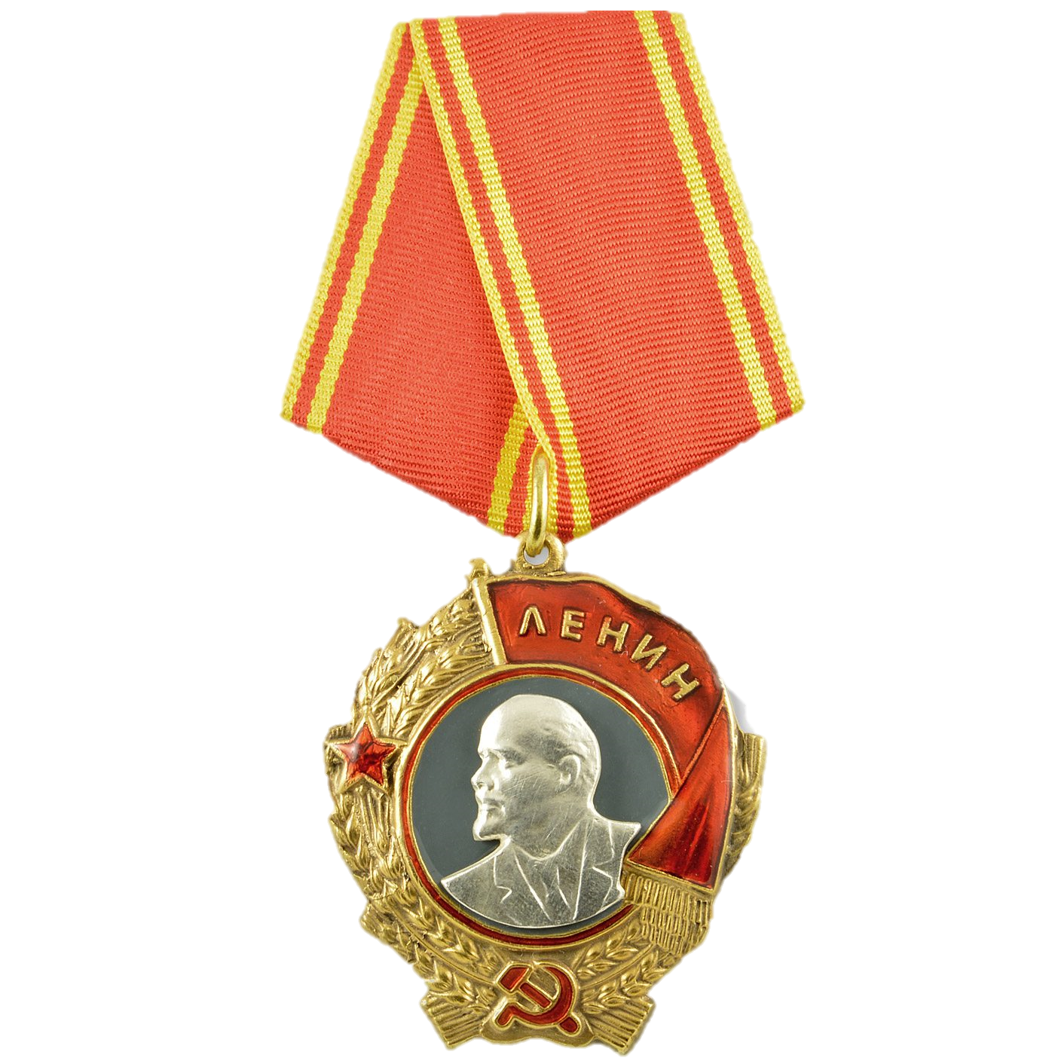
В дни грозных битв и мирного труда
Моя Отчизна славилась героями,
Но вписаны особою строкою
В истории герои - города
Городам-героям вручался орден Ленина, медаль "Золотая звезда" и грамота Президиума ВС СССР.
ОРДЕН ЛЕНИНА -
высшая государственная награда Союза Советских Социалистических Республик.
МЕДАЛЬ «ЗОЛОТАЯ ЗВЕЗДА» -
знак отличия лиц, удостоенных звания Героя Советского Союза.

Slide 5
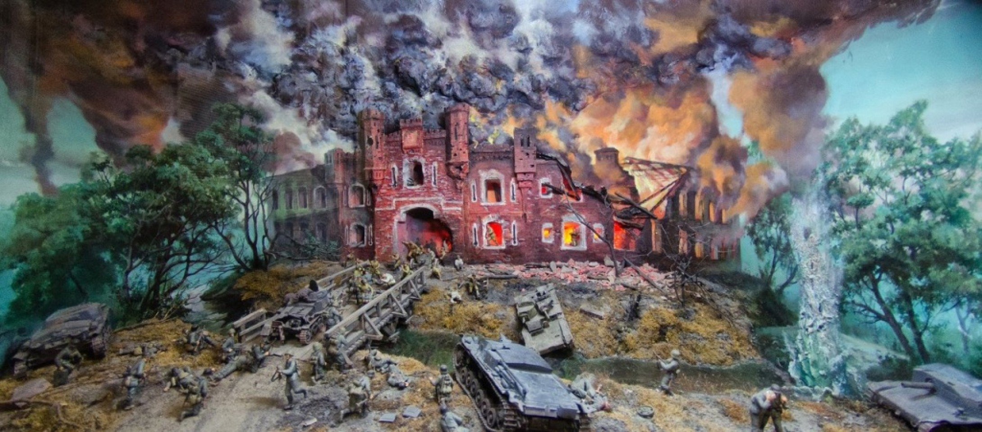
БРЕСТСКАЯ КРЕПОСТЬ
22 июня 1941 года в 4:15 утра начался массированный артиллерийский удар по защитникам Брестской крепости. По планам немецкого командования к полудню крепость должны были взять. Но, крепость держалась больше месяца. Без воды, без еды, без связи с основными частями Красной армии…
Героическая оборона крепости стала символом несгибаемой стойкости советского солдата!

Slide 6
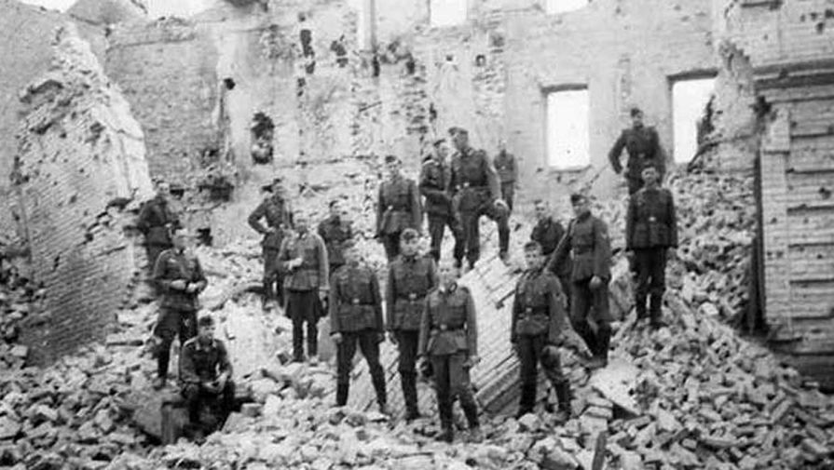
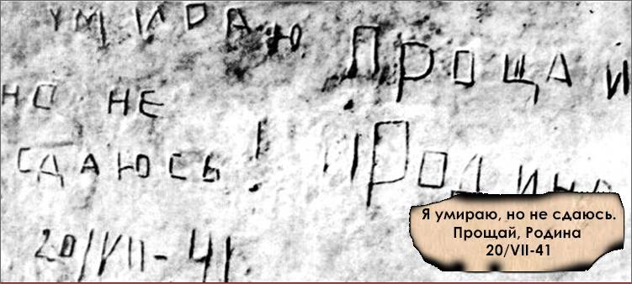
Тысячи погибли, о них известно очень мало. Не осталось почти никого, кто бы мог рассказать… Последний защитник был захвачен в плен только 23 июля.

Slide 7
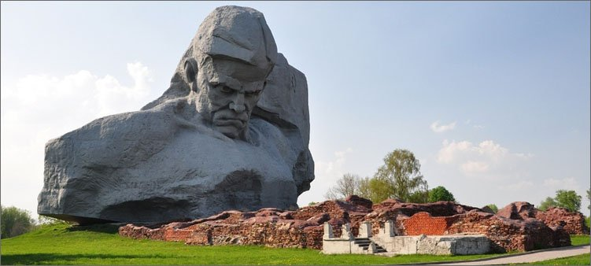
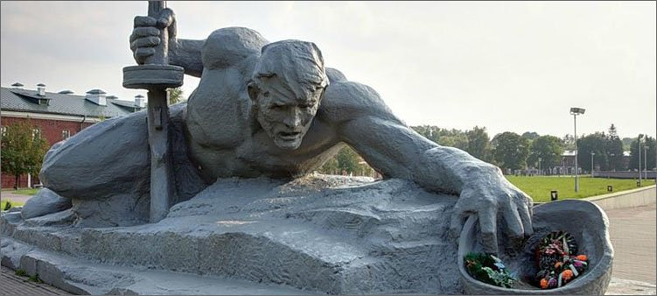
Мемориальный комплекс «Брестская крепость-герой». Был открыт 25 сентября 1971 года. Главным монументом мемориала является скульптура изображающая голову советского солдата на фоне развевающегося знамени.
Мемориальная композицию «Жажда».
Защитники крепости испытывали недостаток воды, так как водопровод был разрушен. Единственным источником воды для них оставались реки Буг и Моховец. Но так как их берега находились под постоянным обстрелом, то поход за водой был смертельно опасен.
Дата присвоения звания Город-герой (крепость-герой) - 8 мая 1965г.

Slide 8
ЛЕНИНГРАД(САНКТ-ПЕТЕРБУРГ)
10 июля 1941 года. Начало наступления немецких войск на ленинградском направлении. Немцам удалось взять Ленинград в кольцо. 8 сентября началась блокада Ленинграда. И продолжалась она 872 дня. История человечества больше никогда не знала такой длительной осады.

Slide 9
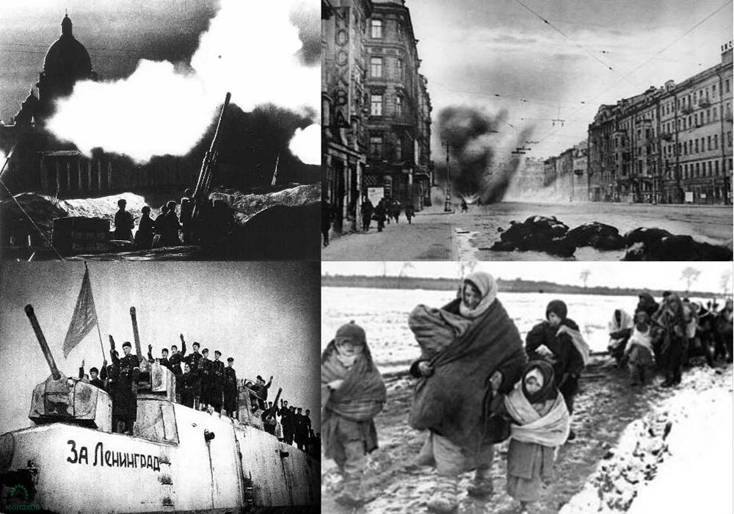
На тот момент в северной столице проживало примерно три миллиона человек. Страшный голод, постоянные авиационные налеты, бомбежки, крысы, болезни, инфекции унесли более 2 миллионов жизней. Несмотря ни на что ленинградцы выстояли, они даже умудрялись помогать фронту. Заводы не переставали работать и выпускали военную продукцию.
Датой окончания блокады считается
27 января 1944 года!

Slide 10
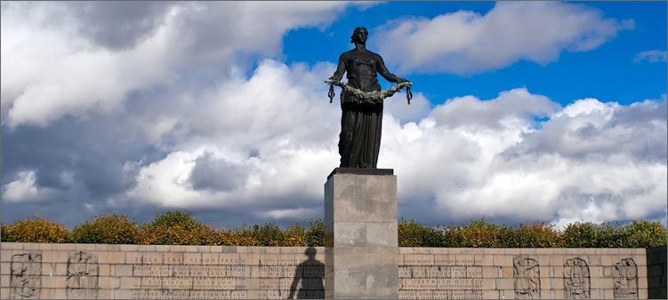
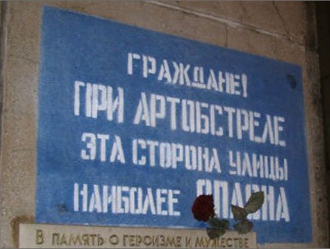
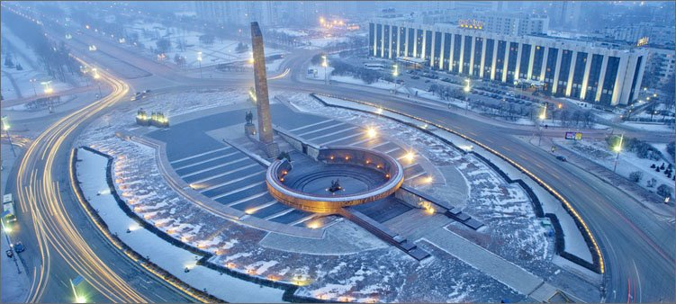
Сегодня о подвиге ленинградцев напоминают многочисленные мемориалы и памятники, установленные в северной столице.
Мемориальное Пискаревское кладбище. Это место массовых захоронений погибших и умерших в годы блокады Ленинграда людей. На кладбище установили статую «Матери-Родины», женщины, которая смотрит на могилы своих павших сыновей.
.
А на площади Победы установлен монумент в память защитников города. Одной из значимых частей этого монумента является разорванное бронзовое кольцо, которое символизирует прорыв кольца блокады.
Дата присвоения звания Город-герой - 8 мая 1965г.

Slide 11
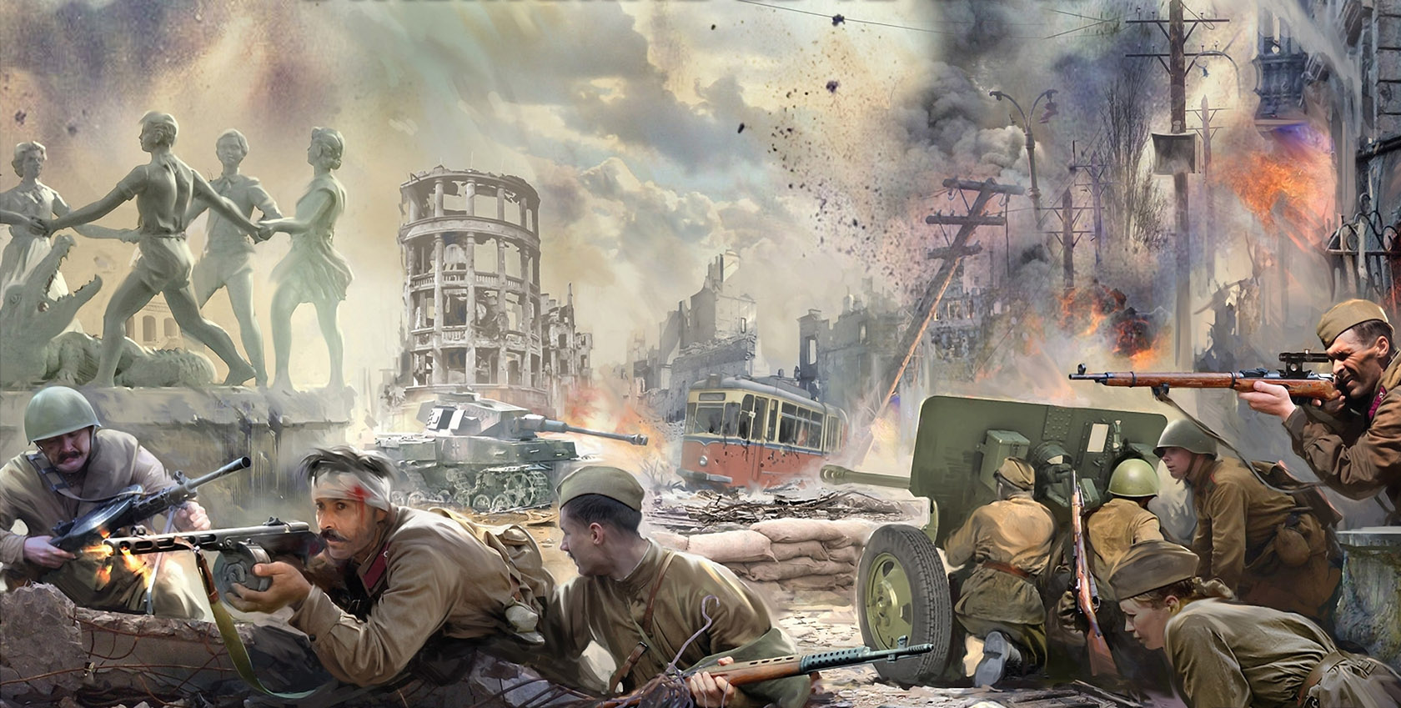
СТАЛИНГРАД(ВОЛГОГРАД)
17 июля 1942 года началась Сталинградская битва, одно из самых важных и крупных сражений. Эта великая битва длилась 200 дней. И завершилась полной победой наших войск благодаря самоотверженным действиям военных и простых жителей. В ужасных кровопролитных боях погибло более 1 миллиона наших воинов.
Датой окончания Сталинградской битвы считается 2 февраля 1943 года.

Slide 12
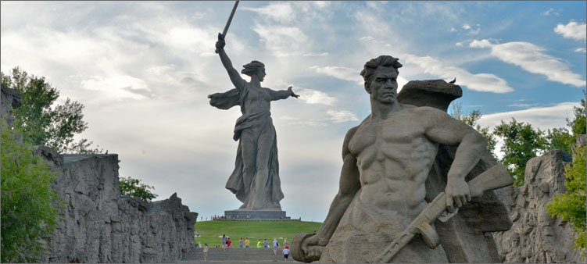
В Волгограде на Мамаевом кургане находится памятник-ансамбль, который посвящен всем Героям Сталинградской битвы. Главный монумент ансамбля – 85-ти метровая скульптура Родины-Матери. К этому монументу от подножия кургана ведут 200 ступеней – символ двухсот долгих дней битвы.
.
Дата присвоения звания Город-герой - 8 мая 1965г.

Slide 13
СЕВАСТОПОЛЬ
Оборона Севастополя началась 30 октября 1941 года и закончилась 4 июля 1942.
Это одна из кровопролитнейших битв, которая закончилась поражением советских войск. Но мужество и героизм, проявленные частями Красной армии и жителями Севастополя, не позволили частям Вермахта осуществить быстрый захват Крыма и Кавказа.

Slide 14
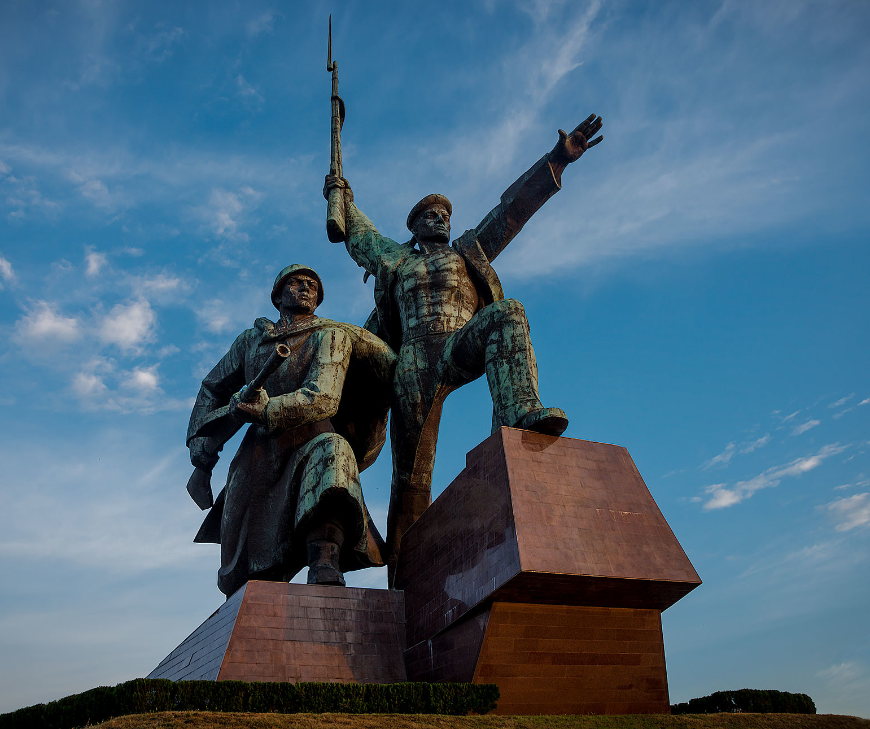
В Севастополе более 1500 памятников. И около 1000 из них установлены в память о событиях той страшной войны. На мысе Хрустальный находится монумент «Солдат и Матрос», он установлен в память о защитниках Севастополя.
Дата присвоения звания Город-герой - 8 мая 1965г.

Slide 15
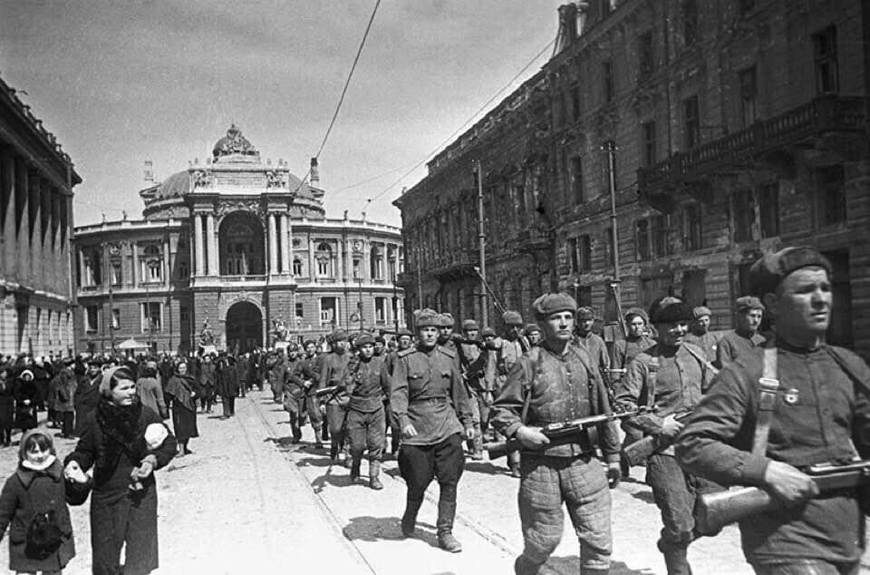
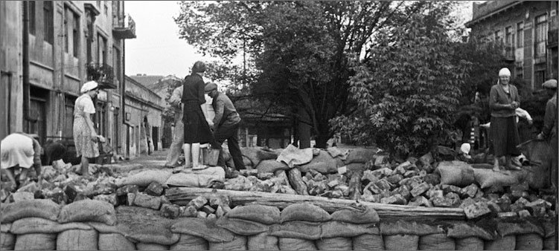
ОДЕССА
73 дня обороны Одессы нанесли колоссальные потери румынско-немецким армиям, которые ждали «легкой прогулки». Из 300 000 солдат противника погибли 160 000. Наши же потери – 16 000. Фашисты так и не смогли захватить Одессу, город был оставлен…

Slide 16
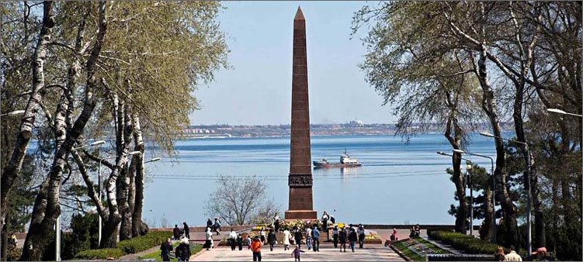
В Одессе находится «Памятник неизвестному матросу». Обелиск в виде гранитной стелы призван напоминать ныне живущим о подвиге моряков в годы войны. А рядом «Аллея славы», на ней находятся могилы павших воинов-защитников.
Дата присвоения звания Город-герой - 8 мая 1965г.

Slide 17
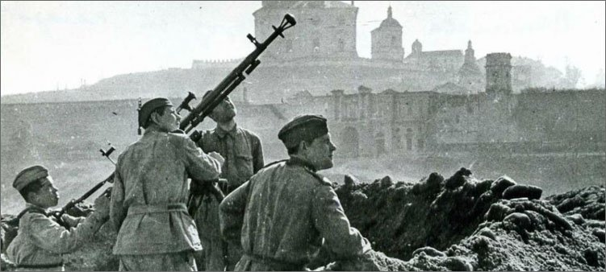
СМОЛЕНСК
Именно под Смоленском родилась прославленная в дальнейшем традиция «Советской Гвардии».
10 сентября 1941 года
Смоленск пал, но не сдался. Было создано мощное партизанское движение, которое не давало спокойной жизни оккупантам.

Slide 18
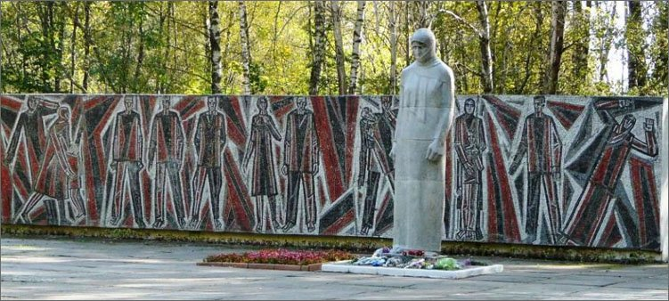
Многие памятники Смоленска напоминают о тех, кто сложил свои головы в борьбе за Родину. Среди них «Памятник скорбящей матери».
Он расположен в том месте, где в 1943 году нацисты расстреляли боле 3000 человек. Здесь же находится их братская могила, а над ней установили мемориальную стену, на которой изображен момент расстрела и скульптура женщины в простой одежде и платке, с глазами полными горя.
Дата присвоения звания Город-герой - 6 мая 1985г.

Slide 19
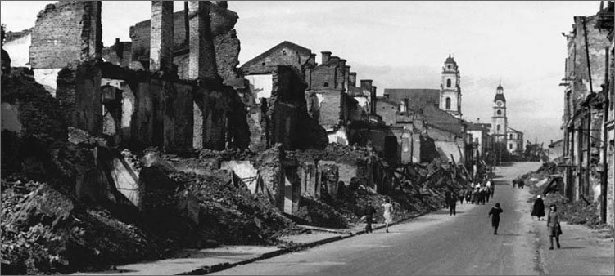
МИНСК
Еще одна тяжелая и страшная страница той войны. Настолько, что даже Совинформбюро не сообщило о сдаче Минска. Около 10 высокопоставленных советских военачальников были арестованы и расстреляны. Ведь город был взят уже 28 июня 1941-го.
Было создано партизанское движение, с которым ничего не могли сделать отборные части вермахта. Благодаря партизанам были сорваны многие наступательные операции немцев. Более 11 000 эшелонов было пущено под откос, партизаны взорвали более 300 000 рельсов.

Slide 20
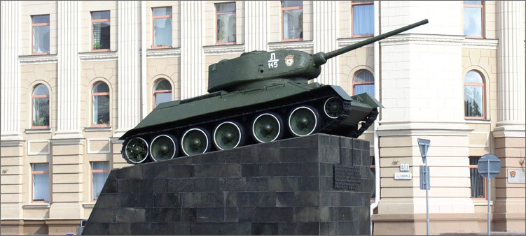
В Минске в 1952 году был установлен «Памятник-танк» в честь подвига советских танкистов.
3 июля 1944 года советские танки вошли в город в ходе освобождения его от фашистских захватчиков.
Дата присвоения звания Город-герой - 26 июня 1974г.

Slide 21
МОСКВА
Ценой страшных потерь, но враг все медленней и медленней шел к взятию Москвы. Несколько месяцев длилась и оборонительная операция под Москвой. Строились оборонительные укрепления, рылись тысячи километров окопов. Сражались за каждую деревеньку, за каждую высоту. Но страшная машина вермахта продвигалась вперед. Они даже видели в бинокли стены Кремля, но, для многих из них это стало последним воспоминанием.
5 декабря 1941 года немцам указали путь домой. Началось наступление наших войск под Москвой. Более миллиона солдат и офицеров с криками «Ура!» начали гнать фашистов. Победа под Москвой стала одним из ключевых моментов войны, люди поверили в то, что мы можем победить…

Slide 22
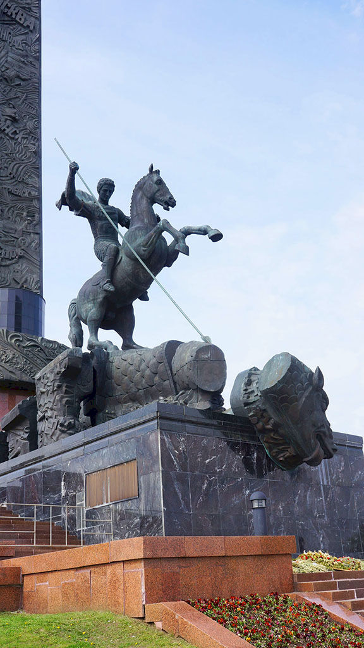
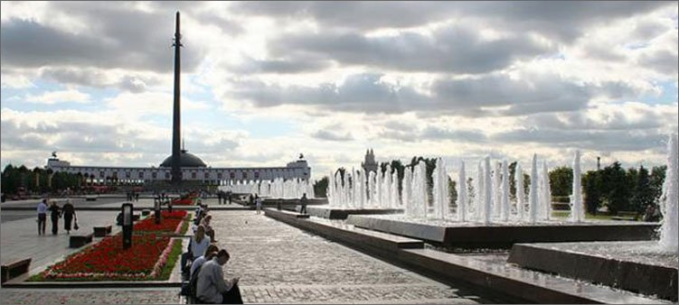
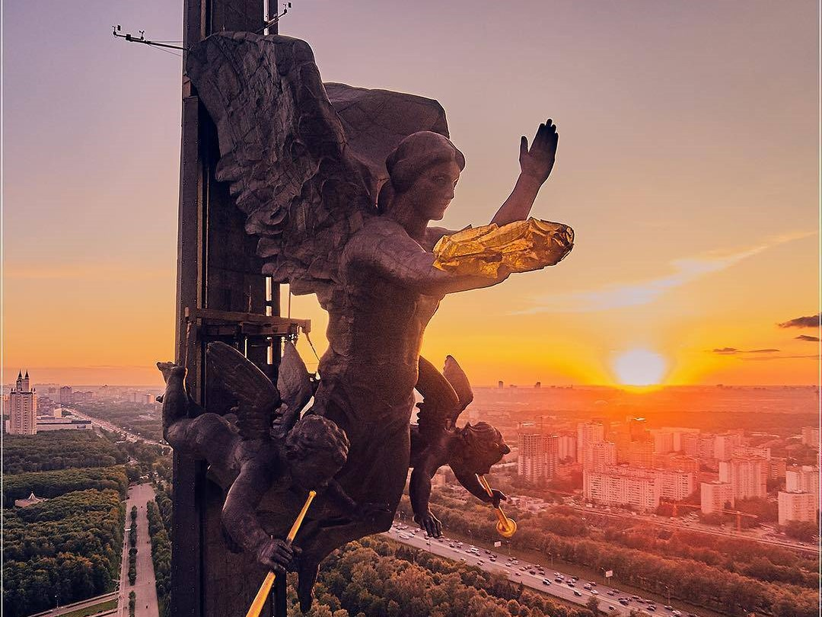
В Москве на поклонной горе находится огромный мемориальный комплекс, посвященный Великой Отечественной Войне.
В этот комплекс входят:
Монумент, в виде обелиска высотой 141,8 метров. Такая высота не случайна. Она напоминает о 1418 днях войны.
Три храма, которые были возведены в память обо всех погибших в годы войны.
Центральный музей Великой Отечественной Войны.
Выставка военной техники под открытым небом и другие мемориалы.
Дата присвоения звания Город-герой - 8 мая 1965г.

Slide 23
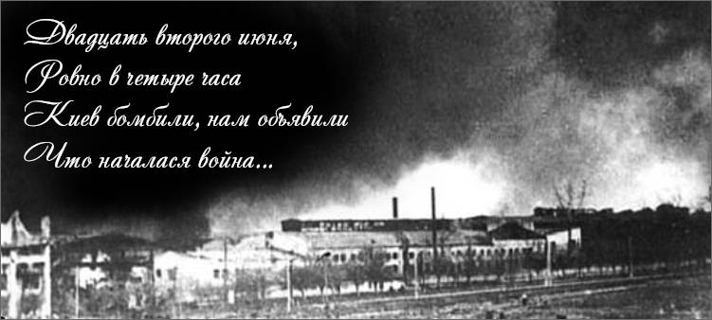
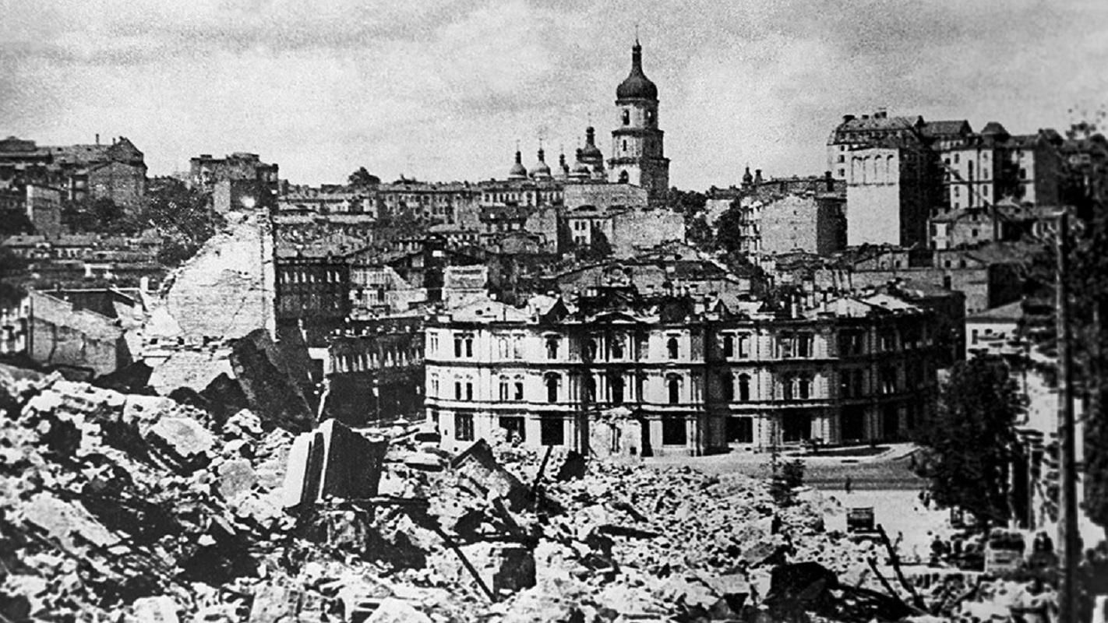
КИЕВ
Киев один из первых испытал на себе все ужасы войны. Он практически сразу оказался на передовой. Не хватало боеприпасов, не хватало снабжения. Но был приказ – Киев не сдавать!!! Более 600 000 человек погибло, пытаясь его выполнить! Но, 19 сентября 1941 года
в город вошли немецкие войска. Это было одно из самых тяжелых поражений Красной армии.

Slide 24
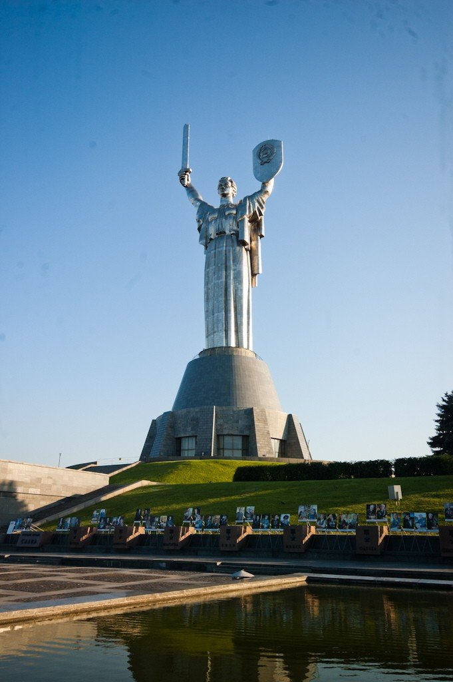
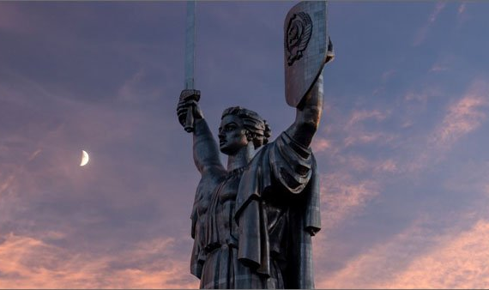
На правом берегу Днепра, на самой высокой точке Киева установлен монумент, высота которого более 100 метров. Это скульптура «Родины-Матери».
Скульптура изображает женщину с поднятыми вверх руками. В одной руке женщина держит меч, а в другой щит. Символизирует монумент несгибаемость народного духа в борьбе за Родину!
Дата присвоения звания Город-герой - 8 мая 1965г.

Slide 25
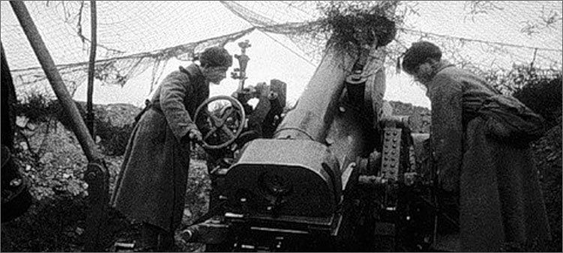
КЕРЧЬ
Первый раз Керчь была захвачена в середине ноября 1941. В декабре освобождена советскими войсками, но в мае 1942 вновь захвачена фашистами. Именно с этого времени и начнется та, известная на весь мир, партизанская война в Керченских (Аджимушкайских) каменоломнях..
Чтобы добыть воду – приходилось каждый раз прорываться с боем! Но сломить сопротивление немецкие войска так и не смогли. Полностью Керчь была освобождена только в апреле 1944-го. В живых осталось чуть больше 30 000 жителей.

Slide 26
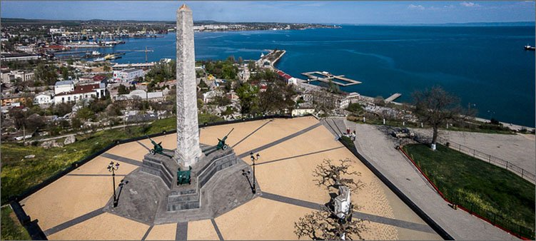
«Обелиск Славы» расположенный на горе Митридат является символом Керчи.
Он посвящен всем воинам, павшим за освобождение Крыма в 1943 – 1944 годах. Этот монумент был установлен в августе 1944 года. Это первый памятник в СССР посвященный событиям Великой Отечественной Войны. Стела поднимается в небо на 24 метра, она изготовлена из светло-серого камня. А у подножия установлены три пушки.
Дата присвоения звания Город-герой – 14 сентября 1973г.

Slide 27
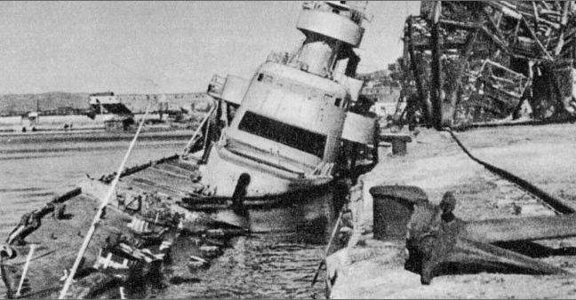
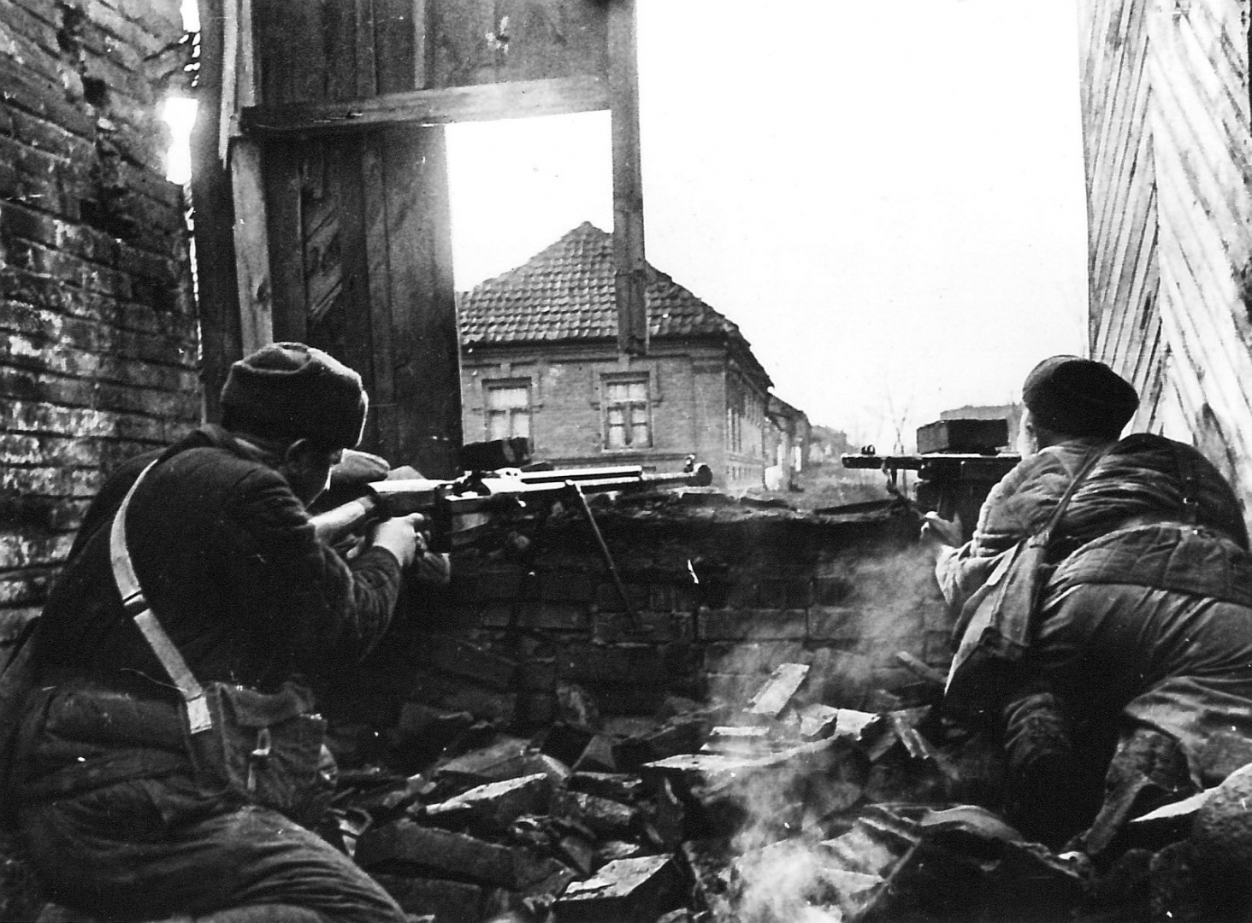
НОВОРОССИЙСК
«Малая земля» — многие слышали это, но не знают где это. Знайте, это Новороссийск.
Несколько сот человек держались до подхода основных сил и отвоевывали километр за километром. Немцы так и не смогли скинуть их в море. 225 дней наступления. Каждая пядь земли полита кровью и потом, результат нечеловеческих усилий и Новороссийск был освобожден. 16 сентября 1943 года советские войска вошли в город… он был разрушен почти на 96%.

Slide 28
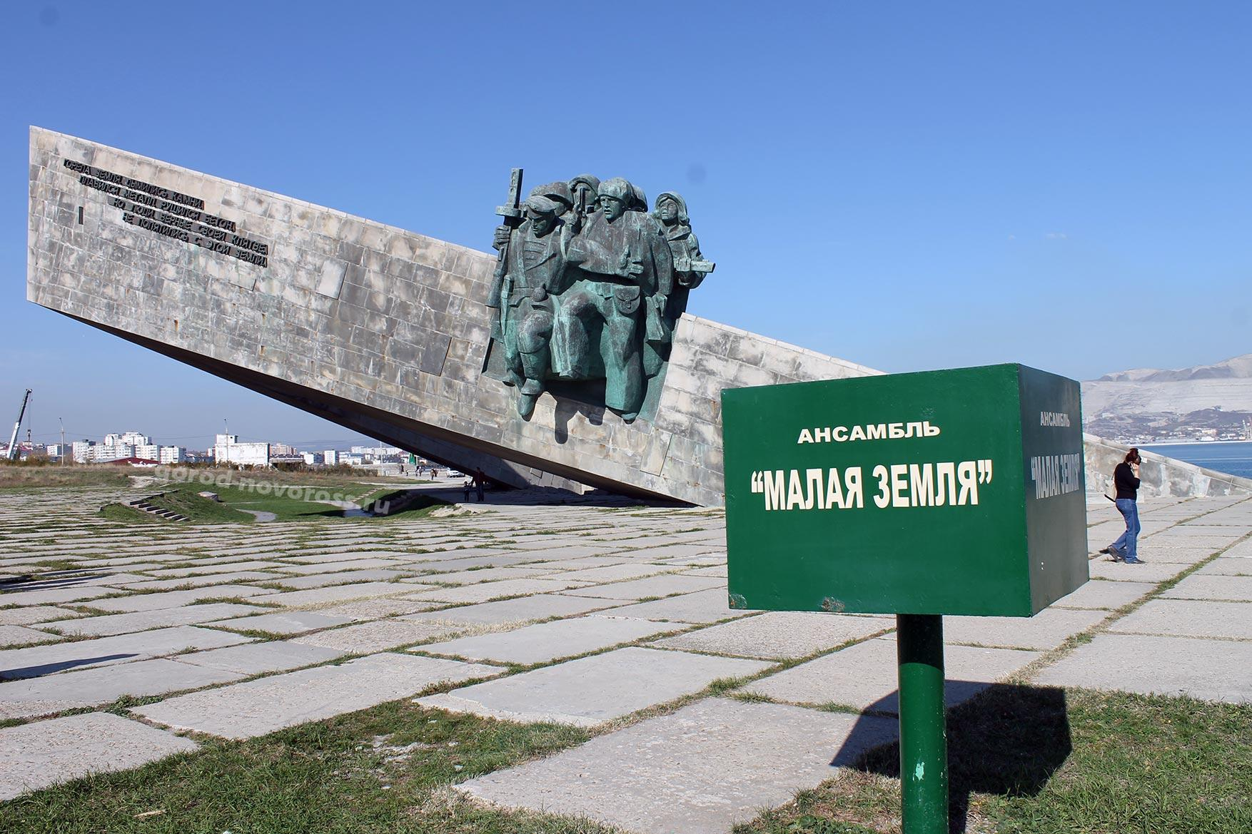
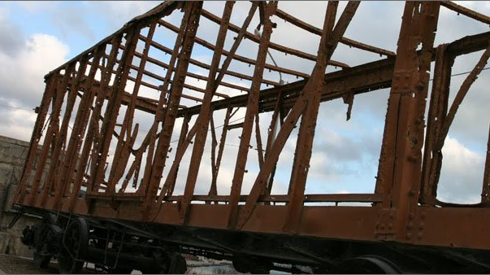
В 1961 году в Новороссийске был открыт мемориал в память о героических освободителях города. Это скульптура, изображающая трех людей: солдата, матроса со знаменем и девушку-партизанку. Три человека стоят плечом к плечу, и олицетворяют собой силу и отвагу.
«Расстрелянный вагон» — еще один памятник в Новороссийске.
Дата присвоения звания Город-герой – 14 сентября 1973г.

Slide 29
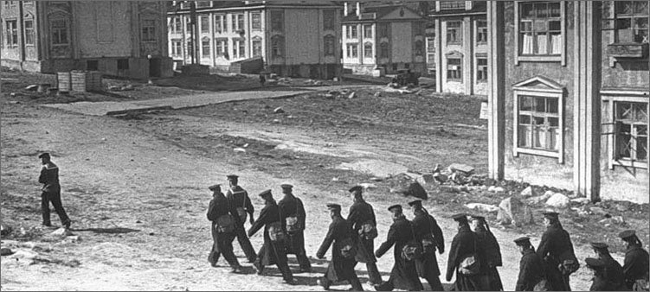
МУРМАНСК
Мурманск с первых дней войны стал прифронтовым городом. Наступление немецких войск началось 29 июня 1941, но ценой неимоверных усилий оно было сорвано и в дальнейшем враг не смог продвинуться ни на километр. Линия фронта была неизменной до 1944 года.
За эти годы на Мурманск было сброшено 185 тысяч бомб, но он жил, работал и не сдавался. Ремонтировал военные суда, принимал продовольственные и транспортные… Стойкость жителей Мурманска помогла выстоять Ленинграду, так как именно в Мурманске накапливалось продовольствие, которое потом перебрасывалось в Северную столицу. На счету северного флота около 600 уничтоженных кораблей противника. 6 мая 1985 года заслуги мурманчан были признаны, и их город получил звание Героя.

Slide 30
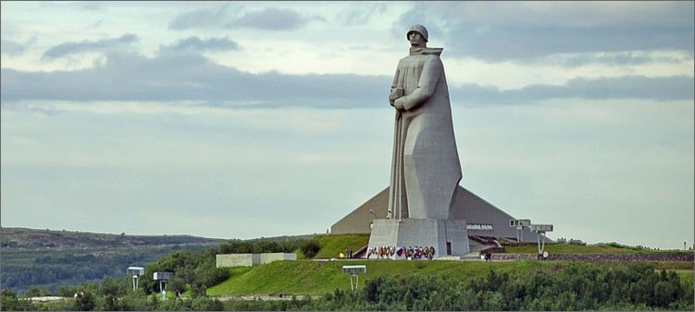
Мемориал «Защитникам советского Заполярья». Самый известный памятник Мурманска.
Скульптура высотой 35 метров изображает солдата с оружием в руках. Памятник был открыт в 1974 году. В народе этого каменного солдата называют «Алеша».
Дата присвоения звания Город-герой – 6 мая 1985г.

Slide 31
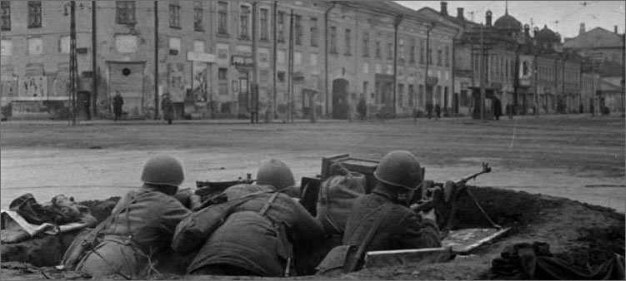
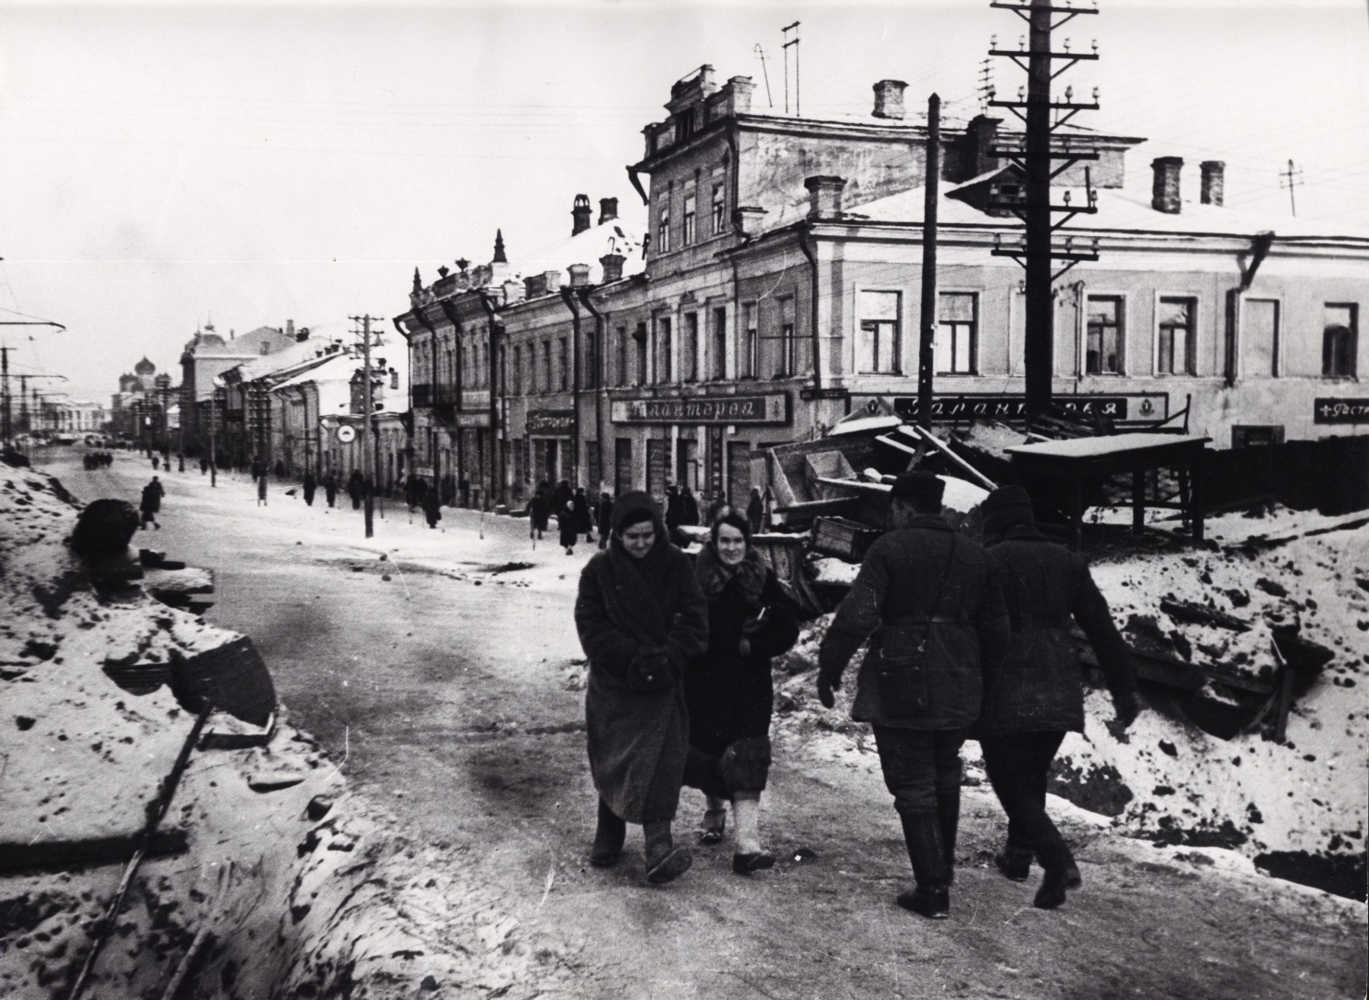
ТУЛА
Тяжелая обстановка на фронте привела к практически полному блокированию Тулы, но враг так и не смог её взять. Тысячи женщин рыли окопы в то время, когда происходила эвакуация оборонных заводов и шли ожесточенные бои. Немцы бросили в бой отборные, элитные части, в частности полк «Великая Германия». Но и они ничего не могли сделать… Тула не сдалась! Она выстояла!

Slide 32
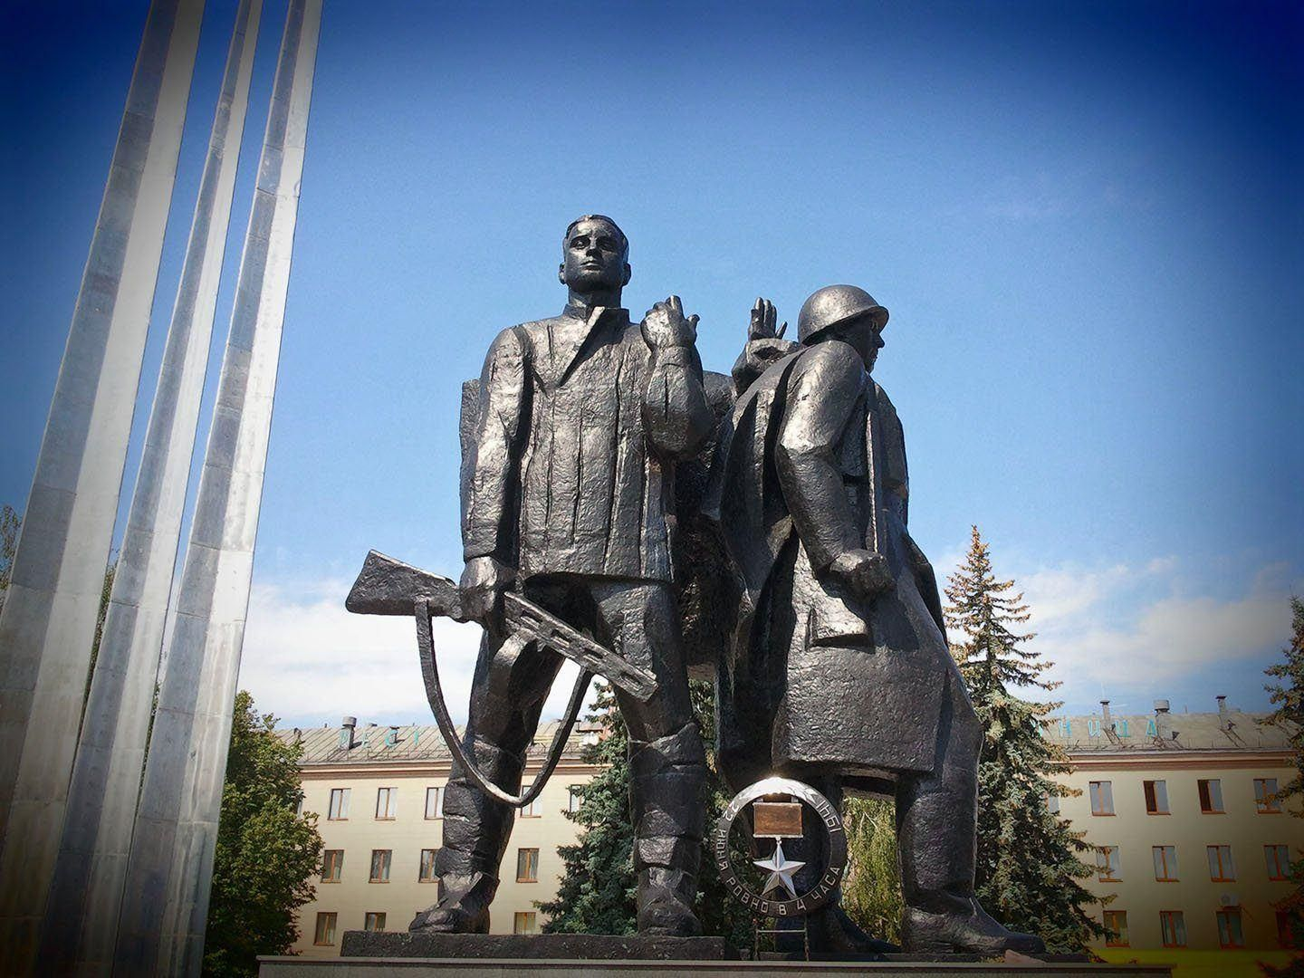
Плечом к плечу стоят солдат и ополченец, держа в руках автоматы. А рядом взметнулись в небо три многометровых стальных обелиска
В Туле несколько мемориальных комплексов посвященных ВОВ. Например, на площади Победы установлен мемориал в честь Героев-защитников, которые отстояли город в 1941 году.
Дата присвоения звания Город-герой – 7 декабря 1976г.

Slide 33
Все эти города отвагой, кровью и жизнями своих жителей заплатили за право называться Героями!
Давайте еще раз скажем огромное спасибо нашим дорогим ветеранам. Ветеранам войны, ветеранам труда!
За их подвиг!

